Slide 1
المنطق ومنهجية التصميم
المحاضرة السابعة

Slide 2
خطوات تصميم المشروع
يمر تصميم المشروع المعماري بعدة خطوات وهي :
جمع معلومات عن المشروع: لتحديد عناصر المشروع، الأشخاص المنتفعون وطبيعة البيئة الثقافية والاجتماعية لحياتهم.
المعايير التخطيطية والتصميمية للمشروع
الاطلاع على مشاريع مشابهة وتحليلها
تحديد الموقع المناسب وتحليله من حيث:
• البيئة العمرانية: تحديد مكان الموقع وتحليله/ تحديد خصائص البيئة المجاورة/المرافق العامة/ الطرق والحركة / الرصد والإطلالات.
• البيئة المناخية: الرياح / الشمس و الحرارة / الأمطار والرطوبة.

Slide 3
تشريعات البناء
5. عمل علاقات وظيفية: لعناصر المشروع تبين مقدار قوة أو ضعف العلاقة بين العناصرالمختلفة بواسطة رسم بياني للفقاعات (Bubbles Diagram )
أو باستخدام المصفوفات The Matrix.
6. عمل مخطط تقسيم الفراغات Zoning Diagram))
7. وضع الفكرة التصميمية: والتي ترتبط كثيرا بالأمور السابقة إضافة إلى إبداع المعماري

Slide 4
1. جمع معلومات عن المشروع
تشمل:
عناصر المشروع: للمسكن : نوم، معيشة، مطبخ، حمامات
مستخدمي المشروع: عائلة، طلاب ومدرسين، مرضى وأطباء وممرضين، موظفين وعملاء..........
أعدادهم وأعمارهم: مثلا للعائلة في حالة السكن، أب وأم وعدد الأولاد والبنات وأعمارهم
طبيعة استخدامهم للفراغات: ليلية أو نهارية البيئة الثقافية والاجتماعية: والتي ترتبط بها طبيعة حياتهم واستخدامهم للفراغات مثل: مدى الحرص على الخصوصية في نظام العلاج ، المسكن، نظام التعليم في المدارس ونظام العلاج في المشافي

Slide 5
2. المعايير التخطيطية والتصميمية للمشروع
لكل مشروع مجموعة من المعايير العالمية والمحلية
المعايير التخطيطية: تساهم في اختيار الموقع من بين عدة خيارات:
الوصولية، الضوضاء، التلوث، المساحة
المتوفرة، الخدمات المتوفرة، التوسع المستقبلي.
المعايير التصميمية: مثل اشتراطات الإضاءة والتهوية للفراغات، التوجيه، المداخل، ارتفاعات الفتحات، المساحة، . نوع الانهاءات، نوع الأرضيات .

Slide 6
3. الاطلاع على مشاريع مشابهة وتحليلها
يساعد في تحديد عناصر المشروع أحيانا
عدم البدء من نقطة الصفر
توسيع آفاق المصمم خاصة طالب العمارة
الاستفادة من خبرات الآخرين
تجنب السلبيات

Slide 7
4. تحديد الموقع المناسب وتحليله
يجب أن تتم زيارة الموقع وتفقده بعناية
التعرف على خصائص الموقع، وتحديد نقاط القوة فيه (الإيجابيات ), ونقاط الضعف (السلبيات), وما الذي ينبغي إزالته، وما الذي يجب الحفاظ عليه. ويشمل تحليل الموقع النقاط التالية:

Slide 8
أولا: البيئة العمرانية
* تحديد مكان الموقع وما يشتمل عليه وطوبغرافيته.
* تحديد خصائص البيئة المجاورة.
*المرافق العامة المحيطة به.
*الطرق والحركة , (الوصولية للموقع )
* الاطلالات
ثانيا: البيئة المناخية.
ثالثا: قوانين وأنظمة البناء المحلية

Slide 9
4. تحليل الموقع
أولا: البيئة العمرانية

Slide 11
4. تحليل الموقع
أولا: البيئة العمرانية
ب. تحديد خصائص البيئة المجاورة
استعمالات المباني المجاورة وأنواعها ( عامة ، خاصة )
طراز المباني المجاورة وارتفاعاتها.
نوعية الأشجار والنباتات المحيطة بالموقع أو داخله.
تحديد المواد والألوان المستخدمة بالواجهات المجاورة
ج. المرافق العامة
مسارات خطوط الكهرباء والمياه والصرف الصحي للمجاري وكابلات التليفونات.

Slide 12
4. تحليل الموقع
أولا: البيئة العمرانية
د. الطرق والحركة
تحديد نوع الطرق المحيطة بالموقع , رئيسي، تجميعي، محلي ,......اختيار المدخل.
كثافة الحركة عليها == الضوضاء والخطر والتلوث
اتجاهات السير (اتجاه ام اثنين)
شوارع سيارات أم مشاة.
توافر أماكن لوقوف سيارات.
تحديد كيفية الوصول والخروج من وإلى الموقع سواء سيرا أو بالسيارة.

Slide 13
4. تحليل الموقع
ثانيا: البيئة المناخية
Climate
المناخ

Slide 15
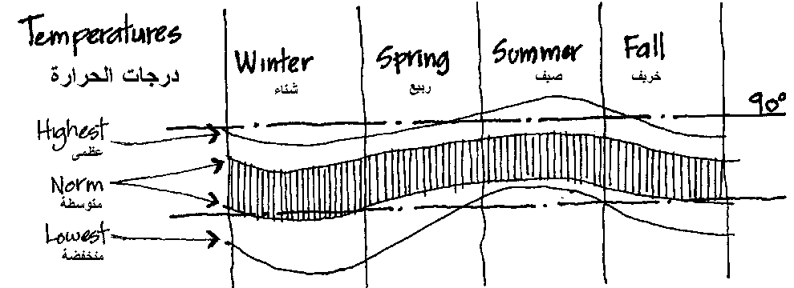
مخطط يوضح تغير درجات الحرارة اثناء فصول السنة.

Slide 16
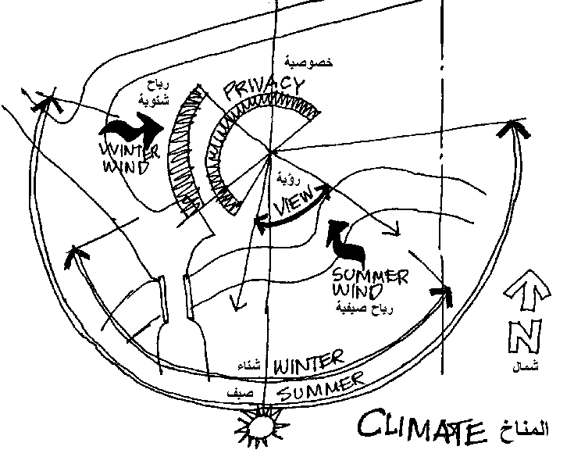
تحليل موقع المشروع بالنسبة للعوامل المناخي

Slide 18
حركة الشمس
A=36°
B=58°
C=85°

